Slide 1
Презентация на тему:
ПОВАР-КОНДИТЕР
Сысковой Полины
7 класс

Slide 2
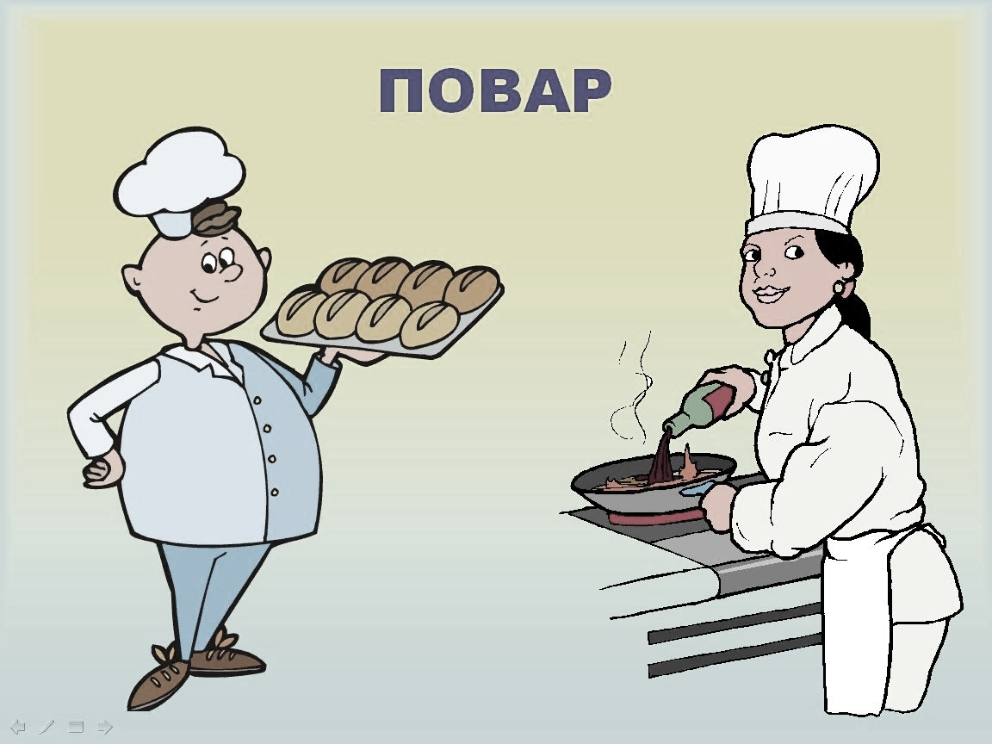

Slide 3
Повар-это…..
По́вар — человек, профессией — специальностью которого является приготовление пищи; а также должность на предприятиях питания, например, старший повар, повар-кондитер и так далее.
Повар готовит разные блюда (первые блюда, вторые блюда, десерты, холодные и горячие закуски, а также третьи блюда — напитки) по рецептам и умеет оформлять приготовленное. Он должен знать основы кулинарии, правила хранения и реализации пищевых продуктов (организует хранение продуктов в соответствии с санитарно-гигиеническими нормами) и их стоимость. Несмотря на то, что повар на предприятиях общественного питания пользуется установленными рецептами блюд, он может вносить в них изменения, в зависимости от качества сырья и контингента потребителей. Работает в помещении, в условиях повышенной температуры и влажности.
Скорее всего, слово «повар» произошло от восточнославянского «вар», означавшего кипящую воду и жар[1]. На флоте должность повара называется кок.
РАССМОТРИМ ПОБЛИЖЕ НАПРИМЕР……

Slide 4
ПОВАР-КОНДИТЕР
Сложно сказать, когда в мире появились первые умельцы по производству вкусных сладостей. Древние индейцы майя были знакомы с шоколадом и его свойствами. Арабы еще задолго до появления в европейских лавках сладких деликатесов изобрели рахат-лукум и вкуснейшую пахлаву. Считалось, что такие знания были государственной тайной и охранялись не хуже золотомонетного фонда. Тростниковый сахар и сладости из него изобрели индусы. Само название кондитер пошло с итальянского слова Kandierte – означает варить в сахаре.
Профессия повар-кондитер подразумевает работу с едой, искусное приготовление десерта даже из минимального набора продуктов питания. Готовка может быть точно по рецепту или по вдохновению. Повар-кондитер – узкопрофильная специальность. Она заключается в разработке сладких блюд всевозможных направлений. Мастер изобретает новые рецепты тортов, пирожных, кремов, сладких начинок, муссов, десертов и воплощает их в жизнь.

Slide 5
Особенности профессии Повара-кондитера
Главной особенностью профессии является то, что большая часть работы выполняется вручную, поэтому кондитер должен обладать развитой мелкой моторикой рук. Кроме того, настоящему мастеру не обойтись без таких качеств, как художественный вкус, фантазия и творческий подход – только тогда он может создавать истинные шедевры кулинарии!

Slide 6
Рецепт: Шоколадный рулет с кокосовой начинкой (без выпечки)
Продукты (на 6 порций)
Печенье песочное - 200 г
Какао-порошок - 2 ст. ложки
Сахар - 20 г
Вода - 100 мл
*
Для начинки:
Масло сливочное (размягчённое) - 80 г
Кокосовая стружка - 80 г
Сахарная пудра - 60 г

Slide 7
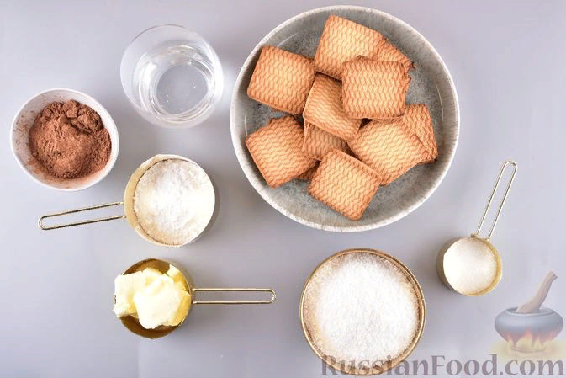
Как же его приготовить? Сейчас расскажу
1)-Подготовить ингредиенты. Сливочное масло должно быть размягчённым, поэтому его необходимо предварительно вынуть из холодильника.
должно получиться так

Slide 8
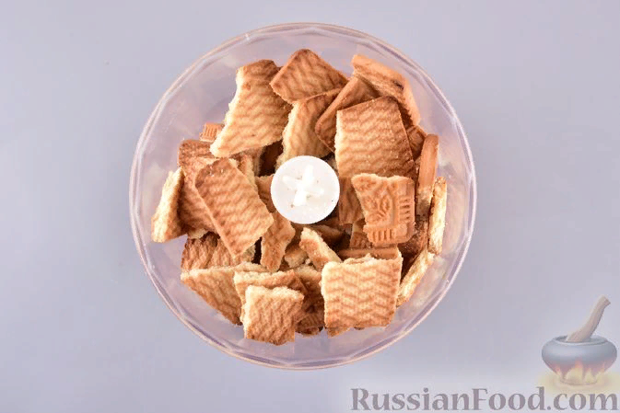
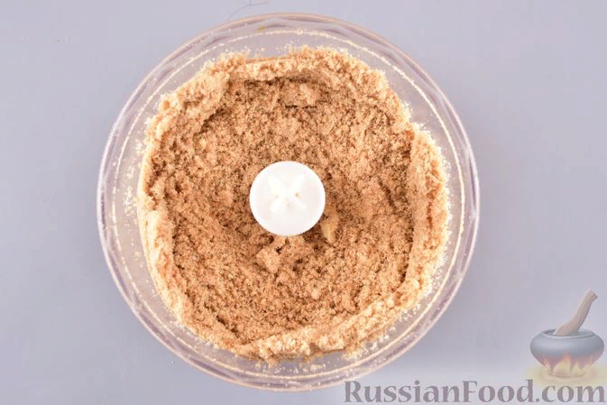
2) Печенье отправить в чашу блендера с насадкой "металлический нож".
3)
Перебить печенье в мелкую крошку.

Slide 9
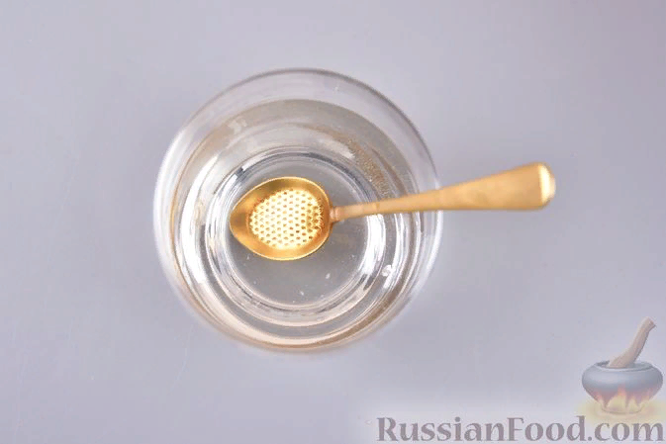
4) В воде растворить сахар.
5) В глубокую миску выложить крошку печенья и добавить какао-порошок.

Slide 10
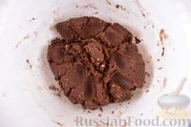
6) Перемешать.
7) Помешивая, постепенно добавить воду с сахаром.
8) В итоге должна получиться пластичная масса.
примерно вот так
9) К размягчённому сливочному маслу добавить сахарную пудру.

Slide 11
10) Взбить миксером до побеления.
11) Добавить кокосовую стружку и перемешать.
12) На фольгу или пищевую плёнку выложить шоколадную массу.
13) Разровнять, формируя прямоугольник размером примерно 20х25 см.
14) Сверху выложить начинку.
15) Аккуратно свернуть в рулет.

Slide 12
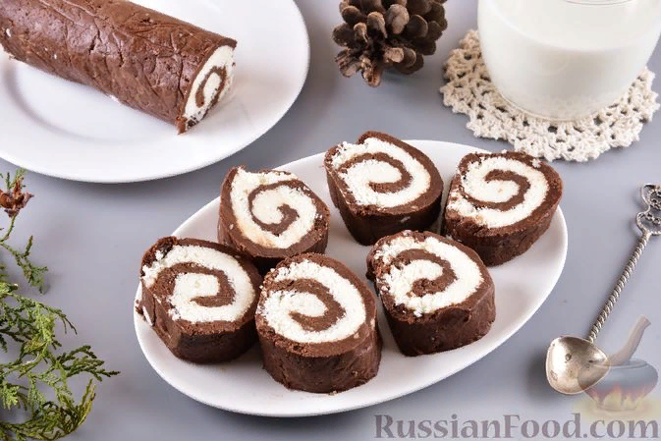
16) Завернуть шоколадный рулет с кокосовой начинкой в фольгу или плёнку и отправить в морозильную камеру примерно на 1 час.
17) Достать шоколадный рулет из морозильной камеры и нарезать небольшими кусочками. Приятного аппетита!

Slide 13
СПАСИБО ЗА ВНИМАНИЕ

